Slide 1
Γεωχημεία
Ενότητα 2: Γεωχημικές διεργασίες στην επιφάνεια της γης
Αριάδνη Αργυράκη
Σχολή Θετικών Επιστημών
Τμήμα Γεωλογίας και Γεωπεριβάλλοντος

Slide 2
Γεωχημικές διεργασίες στην επιφάνεια της γης
Θαλάσσια Γεωχημεία-
Γεωχημεία ιζημάτων

Slide 3
Περιεχόμενα
Σύσταση του θαλάσσιου νερού και παράγοντες ελέγχου συγκέντρωσης στοιχείων.
Συντηρητικά, ανακυκλώσιμα (θρεπτικά), προσροφημένα. χημικά στοιχεία στο θαλάσσιο περιβάλλον.
Ανθρακικά ιζήματα στο θαλάσσιο περιβάλλον.
Ρύθμιση του pH στο θαλασσινό νερό.

Slide 4
Θαλασσινό νερό στην υδρόσφαιρα
Θαλασσινό νερό -> το μεγαλύτερο μέρος της υδρόσφαιρας (97% του συνολικού νερού στην επιφάνεια της γης).
Καλύπτει το 71% της γήινης επιφάνειας.
Μέσο βάθος 3800 m.
~1370 x 10⁶ km³ νερού.

Slide 5
ΣΥΣΤΑΣΗ ΠΟΤΑΜΙΟΥ & ΘΑΛΑΣΣΙΟΥ ΝΕΡΟΥ
Σύσταση μέσου ποτάμιου και θαλάσσιου νερού (Berner &Berner, 1987; Broecker & Peng, 1982) σε mmol /l
Iόν Ποτάμιο νερό Θάλασσα
Na⁺ 0.23 470
Mg²⁺ 0.14 53
K⁺ 0.03 10
Ca²⁺ 0.33 10
HCO₃⁻ 0.85 2
SO₄²⁻ 0.09 28
Cl⁻ 0.16 550
Si 0.16 0.1
Μεγαλύτερη περιεκτικότητα θαλάσσιου νερού σε διαλυμένα στερεά
Διαφορές στις αναλογίες ιόντων π.χ. Ca αναλογικά πιο άφθονο στο ποτάμιο νερό
Ομοιογένεια σύστασης ωκεανών παγκοσμίως (μεταβλητότητα +/- 10%)
Αμετάβλητη σύσταση με το χρόνο → γεωχημικοί κύκλοι μακράς διάρκειας
99% διαλυμένων ιόντων

Slide 6
ΑΛΛΑ ΧΑΡΑΚΤΗΡΙΣΤΙΚΑ ΘΑΛΑΣΣΙΟΥ ΝΕΡΟΥ
ΔΥΝΑΜΙΚΟ ΟΞΕΙΔOΑΝΑΓΩΓΗΣ (Eh)
Ωκεάνιο νερό: πολύ οξειδωτικό διάλυμα -> άρα στοιχεία στις υψηλότερες καταστάσεις σθένους
Εξαίρεση: Παράκτιες περιοχές ή απομονωμένες λεκάνες -> πτώση Εh με δράση οργανισμών
ΠΑΡΟΧΗ ΧΗΜΙΚΩΝ ΣΤΟΙΧΕΙΩΝ
Διαλυμένα ιόντα και κόκκοι από την αποσάθρωση χερσαίων πετρωμάτων
Νa, Κ, SiO₂ από πυριτικά ορυκτά
Ca, Mg κυρίως από ασβεστόλιθους, δολομίτες
S από θειούχα ορυκτά
Cl⁻ από έκπλυση αλάτων
ανθρωπογενείς πηγές

Slide 7
Μηχανισμοί απομάκρυνσης χημικών στοιχείων από το θαλασσινό νερό
Βιολογικές διεργασίες (σύνθεση μαλακών ιστών και σκελετικών στοιχείων) → έλεγχος συγκέντρωσης θρεπτικών στοιχείων.
Χημικές αντιδράσεις σε περιοχές υποθαλάσσιας ηφαιστειότητας (π.χ. σερπεντινίωση).
Χημικές αντιδράσεις με κόκκους χερσογενών ορυκτών φάσεων.
Μεταφορά θαλάσσιων αλάτων με τον άνεμο προς την ξηρά.
Χημική καθίζηση εβαποριτών και σουλφιδίων.
Ειδικές διεργασίες απομάκρυνσης συγκεκριμένων στοιχείων π.χ. νιτροποίηση, δημιουργία αυθυγενούς απατίτη κ.α.

Slide 8
Συντηρητικά ιόντα (conservative solutes)
Cl, Na, Mg, SO₄, Ca, K, HCO₃, Br, Sr, H₃BO₃, F, Li, Rb, MoO₄, Ba
Αποτελούν αθροιστικά το 99% των περιεχομένων διαλυμένων στερεών του θαλάσσιου νερού.
Σταθερή αναλογία συγκεντρώσεων στο θαλάσσιο νερό.
Σταθερή συγκέντρωση με το βάθος.
Δεν απομακρύνονται με καθίζηση στερεών.
Δεν επηρεάζονται από βιογενείς διεργασίες.

Slide 9
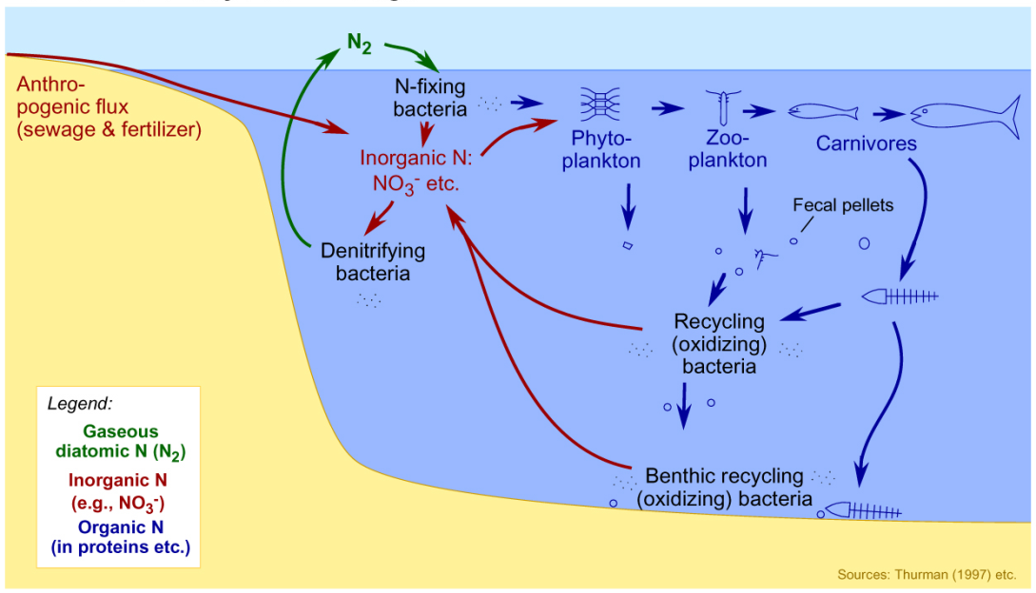
Βιογεωχημικοί κύκλοι Θρεπτικών στοιχείων (N)
http://www.gly.uga.edu/railsback/Fundamentals/SFMGNutrientCycles06-IV.jpg
1

Slide 10
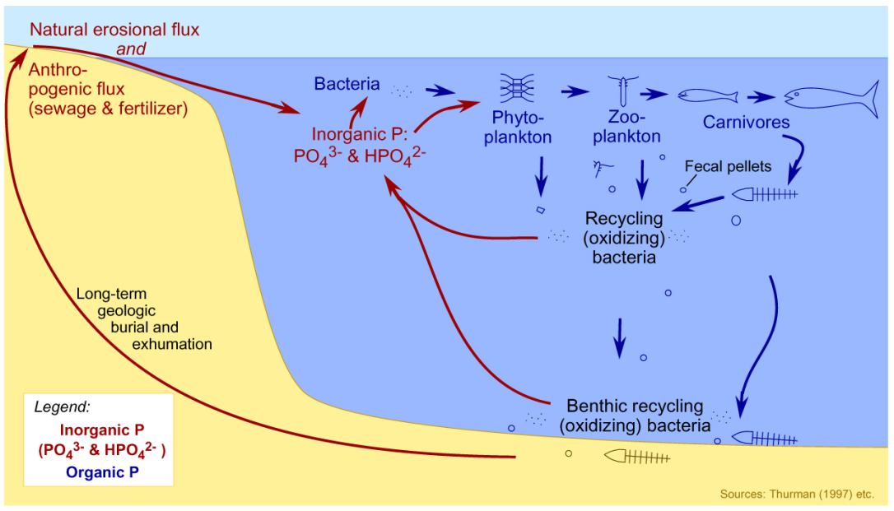
Βιογεωχημικοί κύκλοι Θρεπτικών στοιχείων (P)
http://www.gly.uga.edu/railsback/Fundamentals/SFMGNutrientCycles06-IV.jpg
2

Slide 11
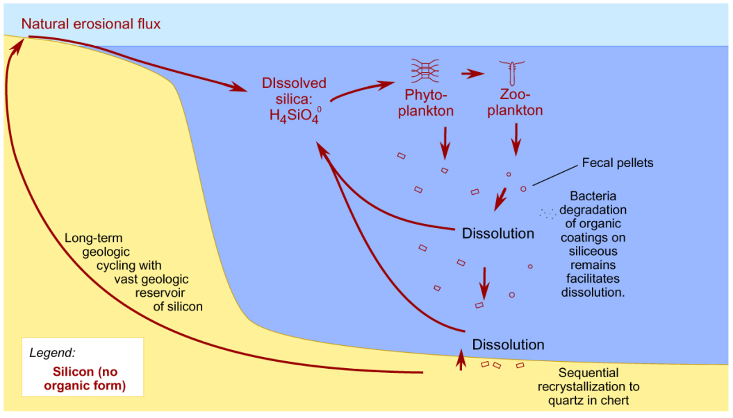
Βιογεωχημικοί κύκλοι Θρεπτικών στοιχείων (Si)
http://www.gly.uga.edu/railsback/Fundamentals/SFMGNutrientCycles06-IV.jpg
3

Slide 12
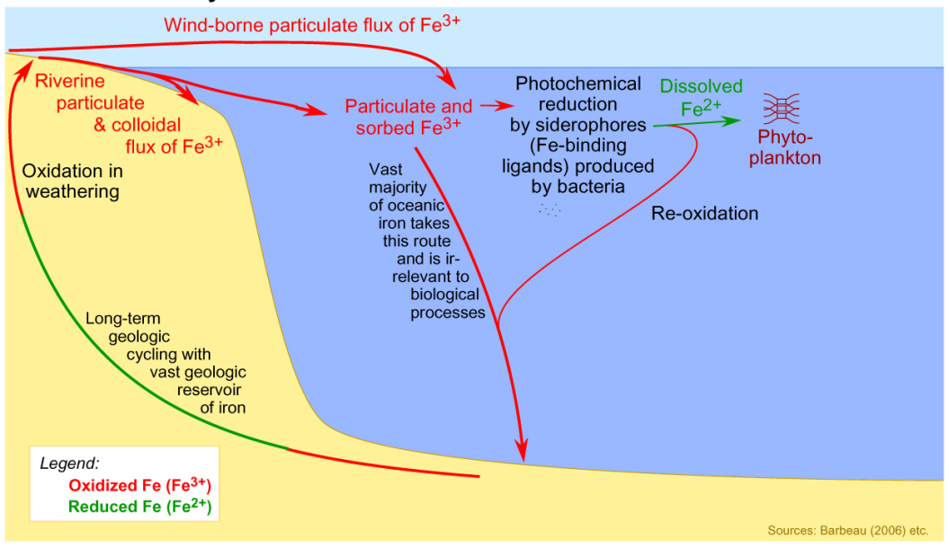
Βιογεωχημικοί κύκλοι Θρεπτικών στοιχείων (Fe)
http://www.gly.uga.edu/railsback/Fundamentals/SFMGNutrientCycles06-IV.jpg
4

Slide 13
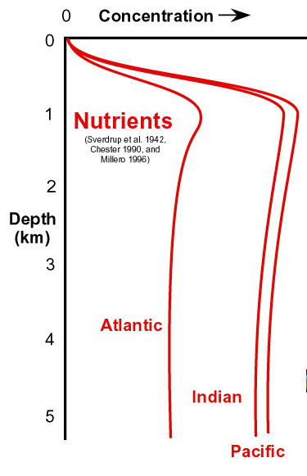
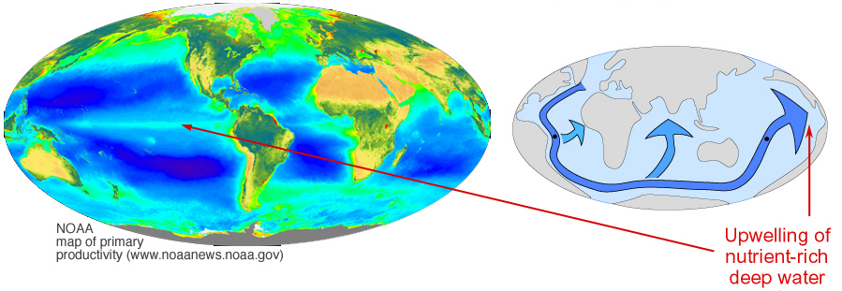
Κατανομή θρεπτικών στοιχείων και βιολογική παραγωγικότητα στους ωκεανούς
6
5
Ελάχιστη συγκέντρωση στο επιφανειακό νερό λόγω κατανάλωσης από φωτοσυνθετικούς οργανισμούς (πλαγκτόν).
Αύξηση συγκέντρωσης με το βάθος – τροφοδοσία μέσω ανοδικών ωκεάνιων ρευμάτων.
Max παραγωγικότητας στον ανατολικό Ειρηνικό Ωκεανό.

Slide 14
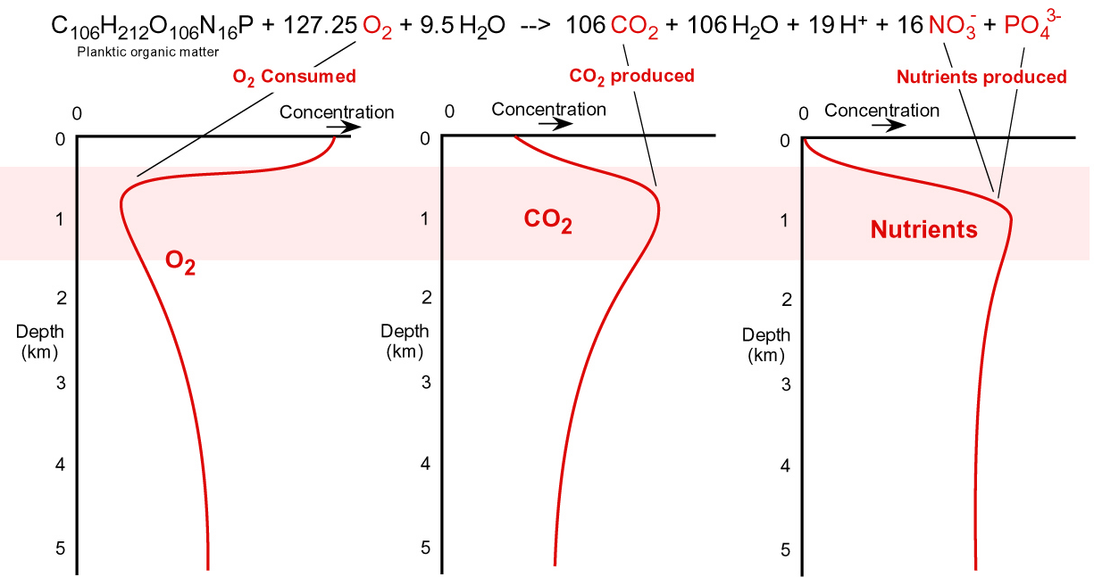
Διεργασία οξείδωσης (αποσύνθεσης) οργανικής ύλης στους ωκεανούς
7
http://www.gly.uga.edu/railsback/Fundamentals/OceanSolutes18IV.jpg

Slide 15
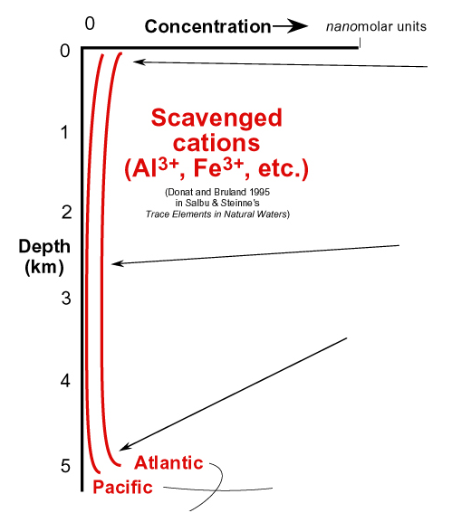
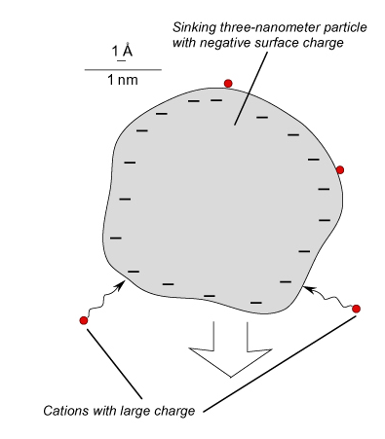
Προσροφημένα στοιχεία (ιόντα υψηλού σθένους)
συγκέντρωση
Χαμηλή συγκέντρωση λόγω χαμηλής διαλυτότητας στα εισερχόμενα υδατικά διαλύματα
βάθος
Ελάττωση λόγω προσρόφησης σε βυθιζόμενα νανο-σωματίδια
Μικρή αύξηση καθώς ιόντα H+ του πορικού νερού των ιζημάτων εκτοπίζουν τα προσροφημένα ιόντα
8
9
http://www.gly.uga.edu/railsback/Fundamentals/OceanSolutes18V.jpg

Slide 16
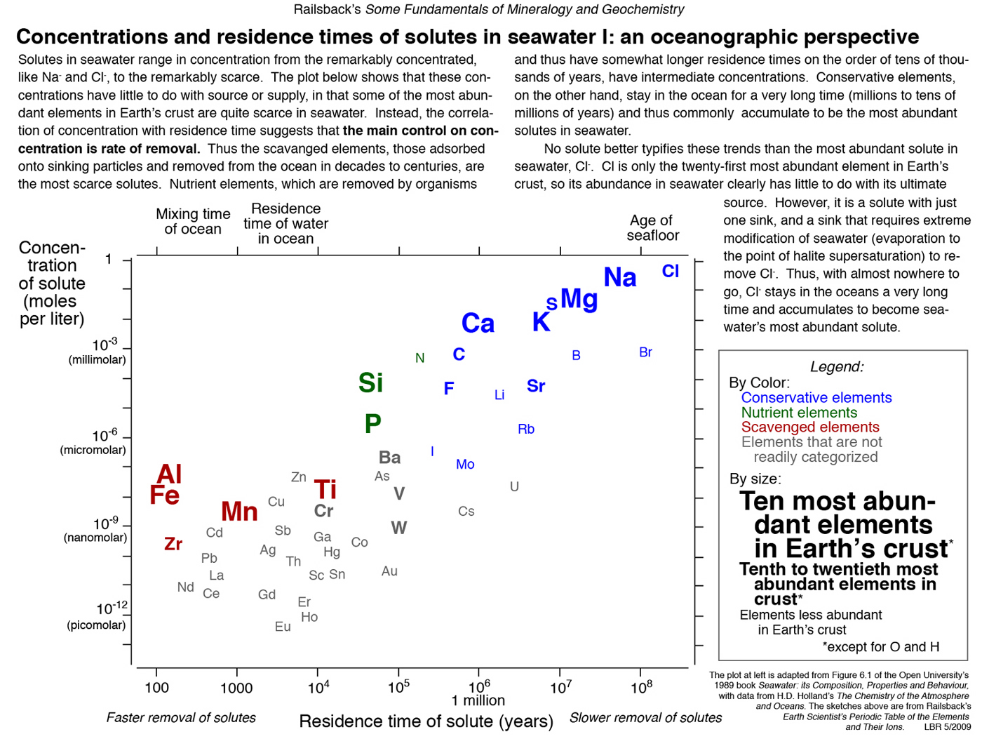
Ρυθμός απομάκρυνσης ως παράγοντας ελέγχου συγκέντρωσης στοιχείων στο θαλασσινό νερό
Συγκέντρωση
Τα λιγότερο άφθονα στοιχεία είναι αυτά που απομακρύνονται από το νερό εύκολα μέσω προσρόφησης σε αιωρούμενα στερεά και όχι τα λιγότερο άφθονα στη λιθόσφαιρα
10
Χρόνος παραμονής στοιχείων στο θαλ. νερό

Slide 17
Ιοντικό δυναμικό (ισχύς χημικού δεσμού) ως παράγοντας ελέγχου συγκέντρωσης στοιχείων στο θαλ. νερό
Συγκέντρωση
Τα λιγότερο άφθονα στοιχεία είναι αυτά που είναι ικανά να δημιουργούν ισχυρούς δεσμούς με Ο, ΟΗ και να καθιζάνουν (ενδιάμεσο z/r)
και αυτά που δεν κάνουν δεσμούς με το Ο (soft cations)
11
Χρόνος παραμονής στοιχείων στο θαλ. νερό

Slide 18
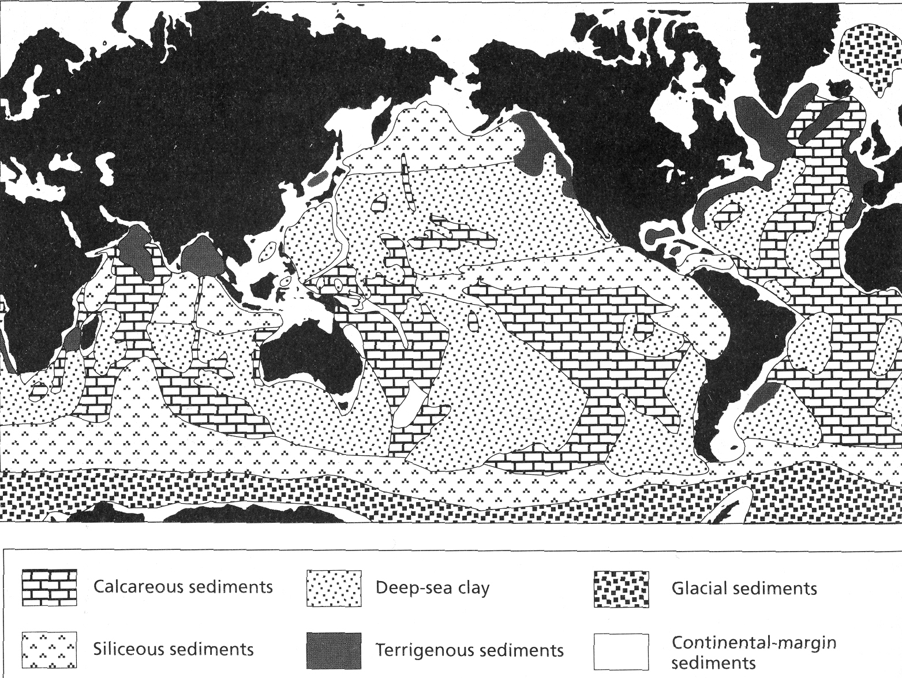
ΘΑΛΑΣΣΙΑ ΙΖΗΜΑΤΑ
ανθρακικά
αργιλικά
παγετώδη
Ηπειρωτικού περιθωρίου
12
πυριτικά
χερσογενή

Slide 19
ΠΡΟΕΛΕΥΣΗ ΚΟΚΚΩΝ ΑΝΘΡΑΚΙΚΟΥ ΑΣΒΕΣΤΙΟΥ
Σχηματισμός μέσα σε λεκάνες απόθεσης – κυρίως στη θάλασσα.
Θαλάσσια ανθρακικά ιζήματα:
Ωκεάνια ανθρακικά βιογενούς πελαγικής προέλευσης – μέσο-ωκεάνια ράχη, πηγές ανάβλυσης.
Ανθρακικά υφάλων υποτροπικής και τροπικής προέλευσης – βιογενούς και τοπικά ανόργανης καθίζησης.
Ανθρακικά υφάλων εύκρατης προέλευσης – εξολοκλήρου βιογενούς προέλευσης.

Slide 20
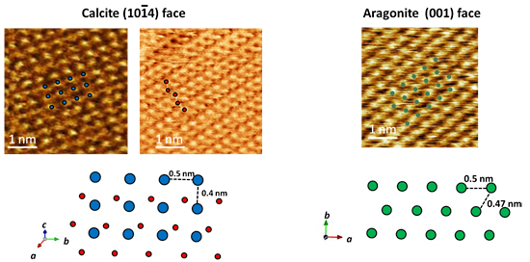
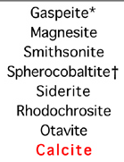
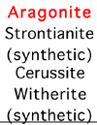
ΑΝΘΡΑΚΙΚΑ ΟΡΥΚΤΑ ΣΕ ΙΖΗΜΑΤΑ
Ρομβικό σύστημα
κρυστάλλωσης
Ορθορομβικό σύστημα
κρυστάλλωσης
13
14
http://www.gly.uga.edu/railsback/Fundamentals/SFMGCaCO3Table1.jpg

Slide 21
ΠΡΩΤΟΓΕΝΗΣ ΚΑΘΙΖΗΣΗ ΑΝΘΡΑΚΙΚΩΝ ΑΠΟ ΤΟ ΘΑΛΑΣΣΙΝΟ ΝΕΡΟ
Ca²⁺ + 2HCO₃⁻ → CaCO₃ + CO₂ + H₂O
γ Ca²⁺ = 0.26
γ CO₃²⁻ = 0.20
Ω = 3 → θαλάσσιο νερό 3 φορές υπέρκορο σε CaCO₃ → καθίζηση
Χημική καθίζηση μόνο για αραγονίτη σε ινώδης κρυστάλλους, σε συγκεκριμένες περιοχές (Μπαχάμες, Περσικός Κόλπος, Νεκρά Θάλασσα).
Ενδείξεις επίδρασης Μg²⁺ και άλλων ιόντων στην παρεμπόδιση κρυστάλλωσης μη βιογενούς ασβεστίτη.

Slide 22
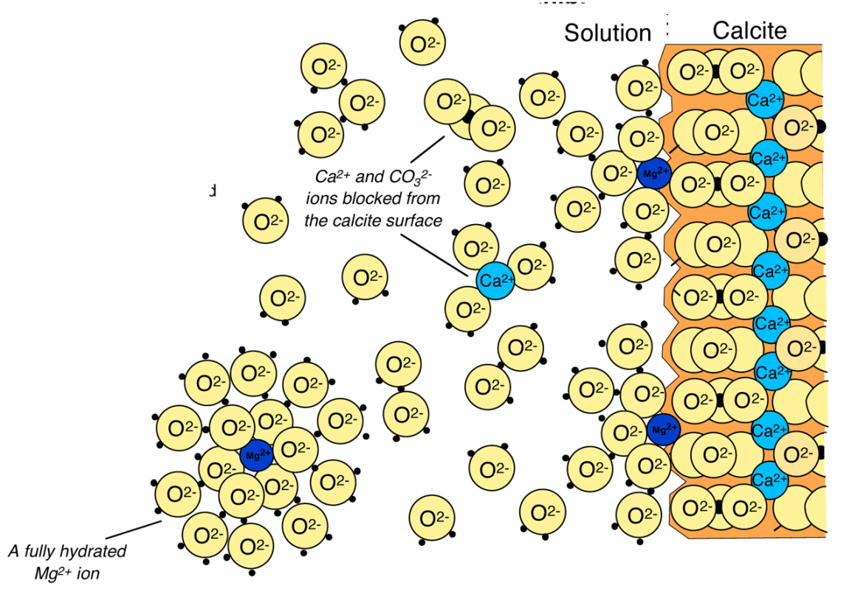
Παρεμπόδιση καθίζησης μη βιογενούς CaCO₃ στο θαλάσσιο περιβάλλον παρουσία Μg
Το Mg είναι πιο άφθονο στο θαλασσινό νερό και έχει σχετικά υψηλότερο ιοντικό δυναμικό από το Ca οπότε ενυδατώνεται σε μεγαλύτερο βαθμό (έλκει περισσότερα μόρια νερού στο διάλυμα).
Καθώς το Mg μπορεί να αντικαταστήσει το Cα κατά τη κρυστάλλωση του ασβεστίτη (όχι όμως του αραγονίτη λόγω διαφοράς μεγέθους κυψελίδας) σταματά τη διαδικασία ανάπτυξης των κρυστάλλων ασβεστίτη
15
http://www.gly.uga.edu/railsback/Fundamentals/MgFeAdsorption05.jpg

Slide 23
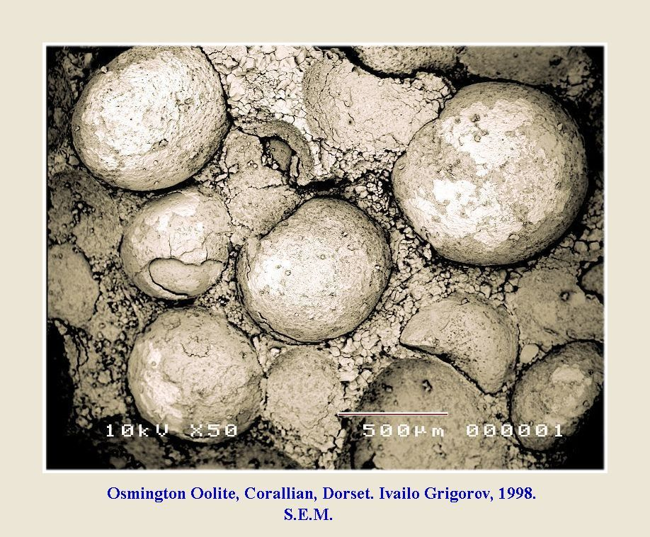
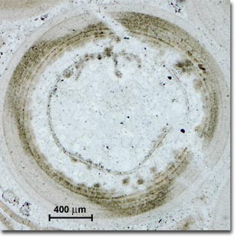
Ωόλιθοι αραγονίτη- χημικά ανθρακικά ιζήματα
ΩΟΛΙΘΟΙ ΣΤΟ ΗΛΕΚΤΡΟΝΙΚΟ ΜΙΚΡΟΣΚΟΠΙΟ
ΛΕΠΤΗ ΤΟΜΗ ΩΟΛΙΘΟΥ ΣΤΟ ΠΟΛΩΤΙΚΟ ΜΙΚΡΟΣΚΟΠΙΟ
16
17
Ωόλιθοι: Σφαιρικά αραγονιτικά σωματίδια με πυρήνα (βιογενής?) και συγκεντρικό ή ακτινωτό φλοιό. Απαντούν σε περιοχές ισχυρών παλιρροιακών ρευμάτων → περιοδική αιώρηση των κόκκων και ανάπτυξη φλοιών

Slide 24
ΒΙΟΓΕΝΗΣ ΚΑΘΙΖΗΣΗ CaCO₃
Κυρίως βιογενής προέλευση CaCO₃ των θαλασσίων ιζημάτων.
Κατανάλωση Ca²⁺, CO₃²⁻ από φυτοπλαγκτόν (κοκκολιθοφόρα) και ζωοπλαγκτόν (τρηματοφόρα) για σύνθεση σκελετού σε θερμές, αβαθείς λεκάνες (ανθρακικές πλατφόρμες π.χ.Μπαχάμες).
Καθίζηση σκελετών μετά το θάνατο →Στρώματα CaCO₃ στον θαλάσσιο πυθμένα σε βάθη 1 - 4 km.
Ελάττωση πάχους ιζημάτων CaCO₃ σε βάθη >4km → Αύξηση ρυθμού διάλυσης με το βάθος (lysocline).
Όριο υπερκορεσμού θαλάσσιου νερού: CCD (calcite compensation depth) 4.5 - 6 km βάθος.
Παράγοντες υποκορεσμού:
ελάττωση θερμοκρασίας
αύξηση πίεσης
αύξηση συγκέντρωσης CO₂ λόγω αποσύνθεσης οργανικής ύλης

Slide 25
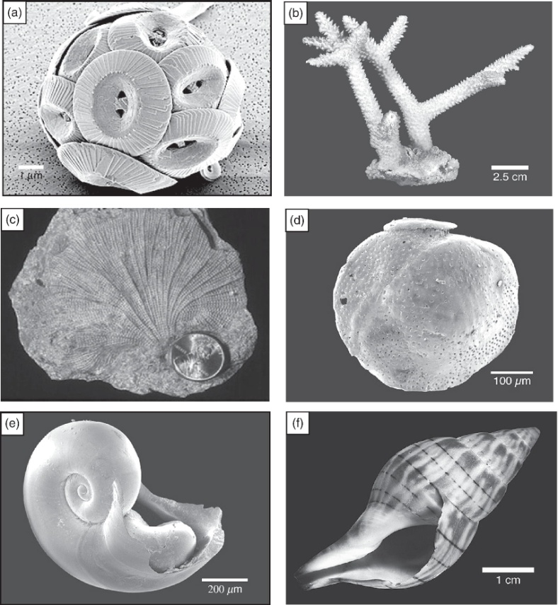
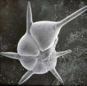
ΒΙΟΓΕΝΗΣ ΚΑΘΙΖΗΣΗ ΑΣΒΕΣΤΙΤΗ
Κοκκολιθοφόρα (φυτοπλαγκτόν)
κοράλλια
Τρηματοφόρα (ζωοπλαγκτόν)
Βρυόζωα
Γαστερόποδα
18

Slide 26
Πώς ρυθμίζεται το pH του θαλασσινού νερού (SOS)
pH = - log[H+]
Ρύθμιση του θαλάσσιου pH από: CO₂ της ατμόσφαιρας, H₂CO₃, CaCO₃ τα οποία αντιδρούν μεταξύ τους και ρυθμίζουν το pH.
CO₂ + H₂O ↔ H₂CO₃ pΚp = 1.47
Προσφορά Η⁺ και ελάττωση pH:
H₂CO₃ ↔ Η⁺ + ΗCO₃⁻ pK1 = 6.4 (ασθενές οξύ)
ΗCO₃⁻ ↔ Η⁺ + CO₃²⁻ pK2 = 10.3
Κατανάλωση Η⁺ και αύξηση pH:
H₂CO₃ + CaCO₃ ↔ Ca²⁺ + 2HCO₃⁻
Τελικό pH θαλάσσιου νερού 8.1 – 8.3
Κυρίαρχο ιόν – φορέας C → HCO₃⁻

Slide 27
Χρηματοδότηση
Το παρόν εκπαιδευτικό υλικό έχει αναπτυχθεί στo πλαίσιo του εκπαιδευτικού έργου του διδάσκοντα.
Το έργο «Ανοικτά Ακαδημαϊκά Μαθήματα στο Πανεπιστήμιο Αθηνών» έχει χρηματοδοτήσει μόνο την αναδιαμόρφωση του εκπαιδευτικού υλικού.
Το έργο υλοποιείται στο πλαίσιο του Επιχειρησιακού Προγράμματος «Εκπαίδευση και Δια Βίου Μάθηση» και συγχρηματοδοτείται από την Ευρωπαϊκή Ένωση (Ευρωπαϊκό Κοινωνικό Ταμείο) και από εθνικούς πόρους.

Slide 28
Σημειώματα

Slide 29
Σημείωμα Ιστορικού Εκδόσεων Έργου
Το παρόν έργο αποτελεί την έκδοση 1.0.

Slide 30
Σημείωμα Αναφοράς
Copyright Εθνικόν και Καποδιστριακόν Πανεπιστήμιον Αθηνών, Αριάδνη Αργυράκη 2015. Αριάδνη Αργυράκη. «Γεωχημεία. Γεωχημικές διεργασίες στην επιφάνεια της γης». Έκδοση: 1.0. Αθήνα 2014. Διαθέσιμο από τη δικτυακή διεύθυνση: http://opencourses.uoa.gr/courses/GEOL2/.

Slide 31
Σημείωμα Αδειοδότησης
Το παρόν υλικό διατίθεται με τους όρους της άδειας χρήσης Creative Commons Αναφορά, Μη Εμπορική Χρήση Παρόμοια Διανομή 4.0 [1] ή μεταγενέστερη, Διεθνής Έκδοση. Εξαιρούνται τα αυτοτελή έργα τρίτων π.χ. φωτογραφίες, διαγράμματα κ.λ.π., τα οποία εμπεριέχονται σε αυτό και τα οποία αναφέρονται μαζί με τους όρους χρήσης τους στο «Σημείωμα Χρήσης Έργων Τρίτων».
[1] http://creativecommons.org/licenses/by-nc-sa/4.0/
Ως Μη Εμπορική ορίζεται η χρήση:
που δεν περιλαμβάνει άμεσο ή έμμεσο οικονομικό όφελος από την χρήση του έργου, για το διανομέα του έργου και αδειοδόχο
που δεν περιλαμβάνει οικονομική συναλλαγή ως προϋπόθεση για τη χρήση ή πρόσβαση στο έργο
που δεν προσπορίζει στο διανομέα του έργου και αδειοδόχο έμμεσο οικονομικό όφελος (π.χ. διαφημίσεις) από την προβολή του έργου σε διαδικτυακό τόπο
Ο δικαιούχος μπορεί να παρέχει στον αδειοδόχο ξεχωριστή άδεια να χρησιμοποιεί το έργο για εμπορική χρήση, εφόσον αυτό του ζητηθεί.

Slide 32
Διατήρηση Σημειωμάτων
Οποιαδήποτε αναπαραγωγή ή διασκευή του υλικού θα πρέπει να συμπεριλαμβάνει:
το Σημείωμα Αναφοράς
το Σημείωμα Αδειοδότησης
τη δήλωση Διατήρησης Σημειωμάτων
το Σημείωμα Χρήσης Έργων Τρίτων (εφόσον υπάρχει)
μαζί με τους συνοδευόμενους υπερσυνδέσμους.

Slide 33
Σημείωμα Χρήσης Έργων Τρίτων (1/5)
Το Έργο αυτό κάνει χρήση των ακόλουθων έργων:
Εικόνες/Σχήματα/Διαγράμματα/Φωτογραφίες
Εικόνα 1: Βιογεωχημικοί κύκλοι Θρεπτικών στοιχείων (N). Copyrighted. Σύνδεσμος: http://www.gly.uga.edu/railsback/Fundamentals/SFMGNutrientCycles06-IV.jpg. Πηγή: www.gly.uga.edu
Εικόνα 2: Βιογεωχημικοί κύκλοι Θρεπτικών στοιχείων (P). Copyrighted. Σύνδεσμος: http://www.gly.uga.edu/railsback/Fundamentals/SFMGNutrientCycles06-IV.jpg. Πηγή: www.gly.uga.edu
Εικόνα 3: Βιογεωχημικοί κύκλοι Θρεπτικών στοιχείων (Si). Copyrighted. Σύνδεσμος: http://www.gly.uga.edu/railsback/Fundamentals/SFMGNutrientCycles06-IV.jpg. Πηγή: www.gly.uga.edu

Slide 34
Σημείωμα Χρήσης Έργων Τρίτων (2/5)
Εικόνα 4: Βιογεωχημικοί κύκλοι Θρεπτικών στοιχείων (Fe). Copyrighted. Σύνδεσμος: http://www.gly.uga.edu/railsback/Fundamentals/SFMGNutrientCycles06-IV.jpg. Πηγή: www.gly.uga.edu
Εικόνα 5: Κατανομή θρεπτικών στοιχείων στους ωκεανούς. Copyrighted. Πηγή: Sverdrup et al. 1942, Chester 1990 and Millero 1996.
Εικόνα 6: Variation in concentration of solutes in the oceans Ia: Nutrients and biological productivity. Copyright L. Bruce Railsback, Department of Geology, University of Georgia, Athens, Georgia 30602-2501 U.S.A.. Σύνδεσμος: http://www.gly.uga.edu/railsback/Fundamentals/OceanSolutes18Ia.jpg. Πηγή: www.gly.uga.edu
Εικόνα 7: Copyrighted. Σύνδεσμος: http://www.gly.uga.edu/railsback/Fundamentals/OceanSolutes18IV.jpg. Πηγή: www.gly.uga.edu

Slide 35
Σημείωμα Χρήσης Έργων Τρίτων (3/5)
Εικόνα 8: Copyrighted. Σύνδεσμος: http://www.gly.uga.edu/railsback/Fundamentals/OceanSolutes18V.jpg. Πηγή: www.gly.uga.edu
Εικόνα 9: Copyrighted. Σύνδεσμος: http://www.gly.uga.edu/railsback/Fundamentals/OceanSolutes18V.jpg. Πηγή: www.gly.uga.edu
Εικόνα 10: Concentrations and residence times of solutes in seawater. Copyright L. Bruce Railsback, Department of Geology, University of Georgia, Athens, Georgia 30602-2501 U.S.A. Σύνδεσμος: http://www.gly.uga.edu/railsback/Fundamentals/SFMGSWConcnandResidenceTime1.jpg. Πηγή: www.gly.uga.edu

Slide 36
Σημείωμα Χρήσης Έργων Τρίτων (4/5)
Εικόνα 11: Concentrations and residence times of solutes in seawater. Copyright L. Bruce Railsback, Department of Geology, University of Georgia, Athens, Georgia 30602-2501 U.S.A. Σύνδεσμος: http://www.gly.uga.edu/railsback/Fundamentals/SFMGSWConcnandResidenceTime2.jpg. Πηγή: www.gly.uga.edu
Εικόνα 12: Χάρτης θαλάσσιων ιζημάτων. Copyrighted.
Εικόνα 13: Calcite. Copyrighted. Σύνδεσμος: http://www.gly.uga.edu/railsback/Fundamentals/SFMGCaCO3Table1.jpg. Πηγή: www.gly.uga.edu
Εικόνα 14: Aragonite. Copyrighted. Σύνδεσμος: http://www.gly.uga.edu/railsback/Fundamentals/SFMGCaCO3Table1.jpg. Πηγή: www.gly.uga.edu

Slide 37
Σημείωμα Χρήσης Έργων Τρίτων (5/5)
Εικόνα 15: Copyrighted. Σύνδεσμος: http://www.gly.uga.edu/railsback/Fundamentals/MgFeAdsorption05.jpg. Πηγή: www.gly.uga.edu
Εικόνα 16: Ωόλιθοι. Copyright University of Southampton. Σύνδεσμος: http://www.southampton.ac.uk/~imw/jpg/grigor1.jpg. Πηγή: www.southampton.ac.uk
Εικόνα 17: Λεπτή τομή ωόλιθου στο πολωτικό μικροσκόπιο. Copyright MicroscopyU. Σύνδεσμος: http://www.microscopyu.com/articles/polarized/oolite.html. Πηγή: http://www.microscopyu.com/articles/polarized/oolite.html
Εικόνα 18: Copyright 2012 Kula C. Misra. Πηγή: Introduction to Geochemistry: Principles and Applications, First Edition, Kula C. Misra.

